Slide 1
Jižní Evropa
Státy vesměs velmi bohaté, dluhy PIGS
Dobré přírodní podmínky
Kulturní kolébka Evropy
Charakteristické středomořské podnebí
Významný cestovní ruch
Zemědělství – ovoce a zelenina
Portugalsko, Španělsko, Itálie, Řecko
Malé státy: Andora,Malta, Monako, San Marino a Vatikán – specifické podmínky

Slide 2
Státy jižní Evropy
Portugalsko – rychlý rozvoj, korkový dub, víno
Španělsko – cestovní ruch, těžba barevné kovy, průmysl hlavně Katalánsko
Národnostní menšiny Katalánci, Baskové – snaha o řešení automií
Itálie – kolébka kultury Evropy, cestovní ruch, průmysl výroba aut a dopravních prostředků, petrochemie a elektronika (dopiš si značky)
Řecko kolébka evropské kultury, finanční krize, rejdařství

Slide 3
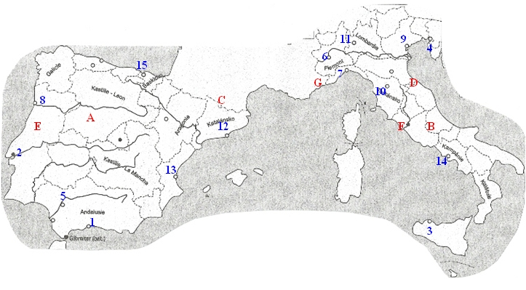

Slide 4
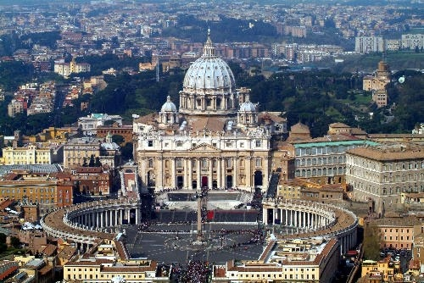

Slide 5
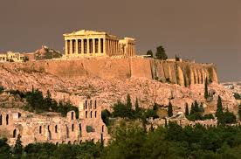

Slide 6
Jihovýchodní Evropa
Státy ovlivněny tureckou nadvládou a komunistickými režimy
V evropském měřítku státy chudé
Slovinsko – vyspělý stát, výroba aut
Chorvatsko – cestovní ruch
Srbsko, Černá Hora – poslední pozůstatky většího státu
Bosna a Hercegovina,Kosovo – problém Evropy
Makedonie
Bulharsko – tabák,zelenina, růžový olej
Rumunsko
Moldavsko – nejchudší stát Evropy

Slide 7
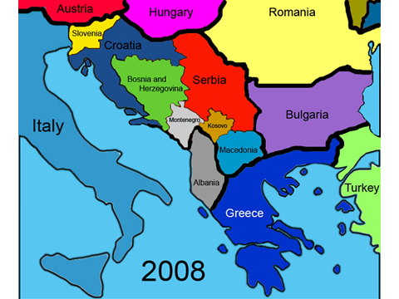

Slide 8
